Slide 1
Информатика и ИТ
8
класс
Знакомство с платформами smm. YouTube.

Slide 2
План урока
История Youtube;
Новости Youtube;
Рекорды Youtube;
Регистрация в Youtube;
Как загрузить видео в Youtube.

Slide 3
История YouTube
YouTube был создан в феврале 2005 года
Стивом Ченом, Чадом Хёрдли и
Джаведом Каримом — тремя бывшими работниками PayPal в Сан-Бруно, Калифорния.
Они использовали технологию Flash Video, позволяющую получить относительно хорошее качество записи при небольшом объёме передаваемых данных.

Slide 4
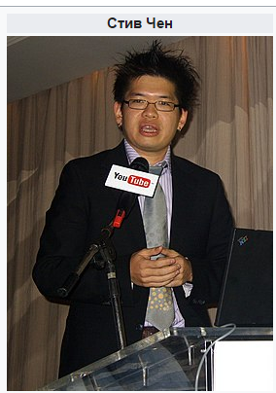
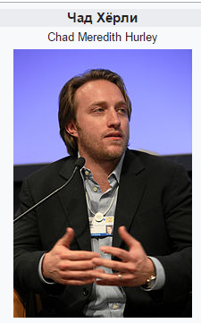
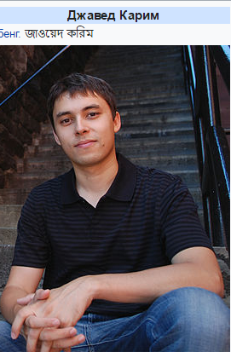
История YouTube

Slide 5
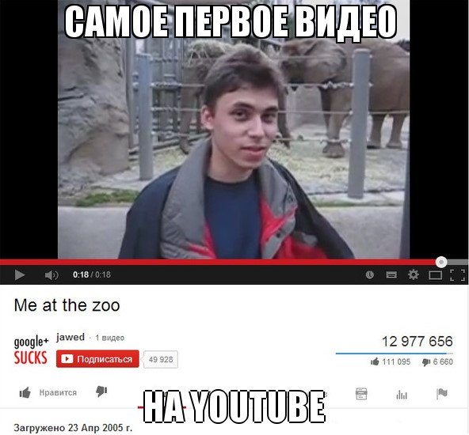
История YouTube
Самое первое видео на YouTube — 18-секундный ролик любительской съёмки Джаведа Карима в зоопарке Сан-Диего — на YouTube было размещено 23 апреля 2005 года в 20:27 по местному времени.

Slide 6
YouTube — видеохостинг,
предоставляющий пользователям услуги хранения, доставки, показа и монетизации видео. Пользователи могут загружать, просматривать, оценивать, комментировать и делиться теми или иными видеозаписями. Благодаря простоте и удобству использования, YouTube стал популярнейшим видеохостингом и третьим сайтом в мире по количеству посетителей.

Slide 7
История YouTube
В ноябре 2006 года была завершена покупка
YouTube компанией Google за 1,65 миллиарда
долларов. До покупки YouTube, у Google был
сервис схожей направленности — Google Видео. Представители Google не стали закрывать его, а использовали его как место поиска видео по всем видеохостинговым сайтам
В настоящее время поиск Google Video
включает и YouTube.

Slide 8
История YouTube
YouTube почти полностью написан на языке программирования Python.
14 декабря 2011 года на Youtube было загружено самое длинное видео — 596 часов 31 минута и 21 секунда, пользователем под ником MoldytoasterMedia.

Slide 9
Новости YouTube
8 июля 2011 года YouTube полностью поменял дизайн сайта.В новом графическом интерфейсе «Cosmic Panda» применяется отличная от «старого» YouTube цветовая схема. Видеоролики воспроизводятся на темном фоне, а не на белом. Был незначительно изменён логотип: дизайнеры отказались от ярко-красного в пользу более тёмного оттенка.

Slide 10
Новости YouTube
Изменения коснулись и элементов управления — кнопок и списков. «Превью» роликов, из списка «Похожие видео», стали крупней. Видео из плей-листов отображаются в виде горизонтального списка. Владельцы личных каналов на YouTube получат больше инструментов для персонализации своей странички. Новый интерфейс будет сосуществовать со старым, указывает YouTube

Slide 11
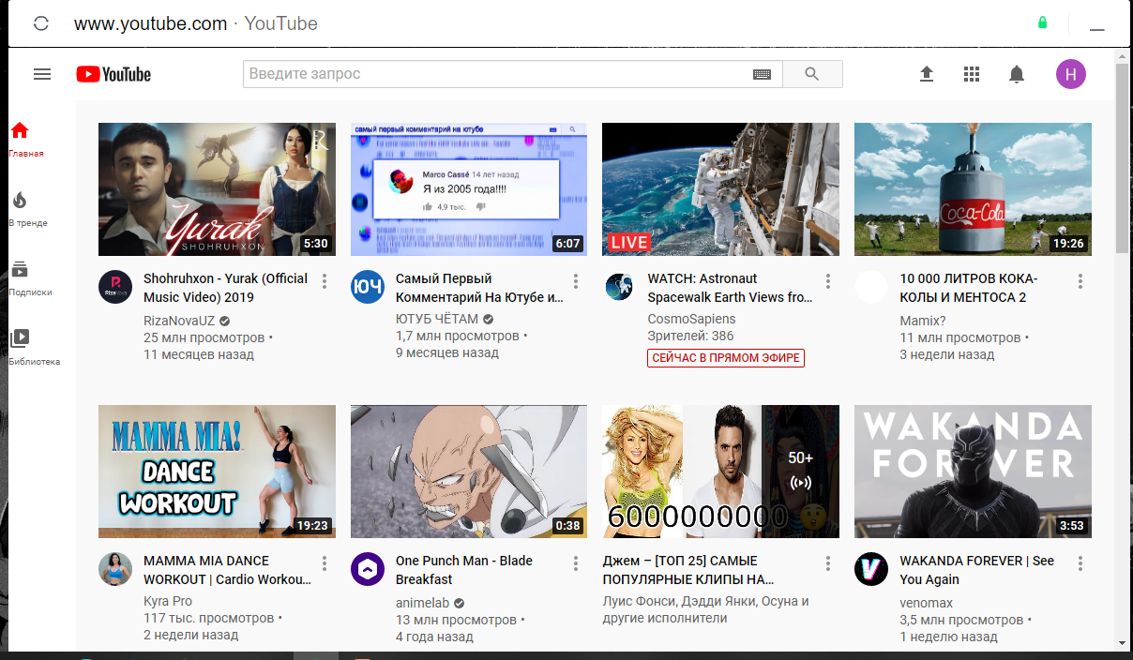
История YouTube

Slide 12
Рекорды YouTube
21 декабря 2012 года впервые в истории YouTube и Интернета количество просмотров одного видеоклипа превысило 1 миллиард. 31 мая 2014 года количество просмотров превысило 2 миллиарда. Этим видео стал клип южнокорейского исполнителя PSY на песню «Gangnam Style». Лидером по количеству просмотров это видео стало 26 ноября 2012 года.

Slide 13
Рекорды YouTube
Песня «Gangnam Style» обогнала прежнего рекордсмена — Джастина Бибера и его композицию «Baby». В тот момент второй по популярности — клип Джастина Бибера — уже имеет более 1 миллиарда просмотров, этот момент был зафиксирован 5 марта 2014 года.

Slide 14
Рекорды YouTube
В тот момент второй по популярности — клип Джастина Бибера — уже имеет более 1 миллиарда просмотров, этот момент был зафиксирован 5 марта 2014 года.
Самый первый комментарий написан в самом первом видео Me at the zoo — «Interesting.…» пользователем COBALTGRUV.

Slide 15
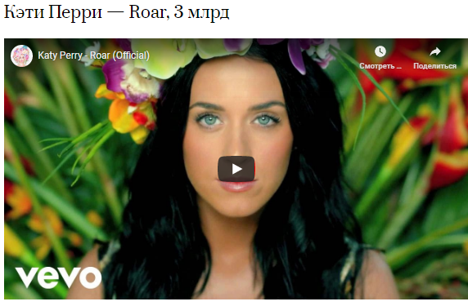
Рекорды YouTube 10 место

Slide 16
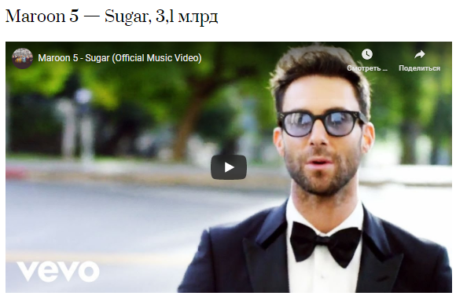
Рекорды YouTube 9 место

Slide 17
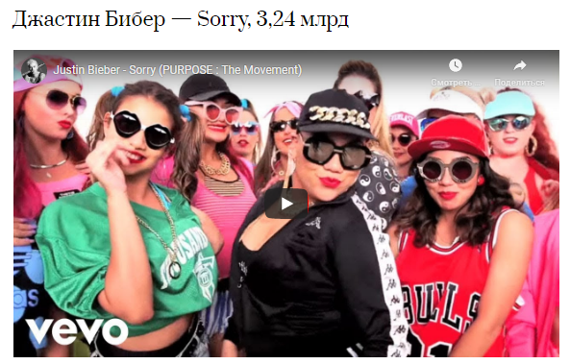
Рекорды YouTube 8 место

Slide 18
Рекорды YouTube 7 место

Slide 19
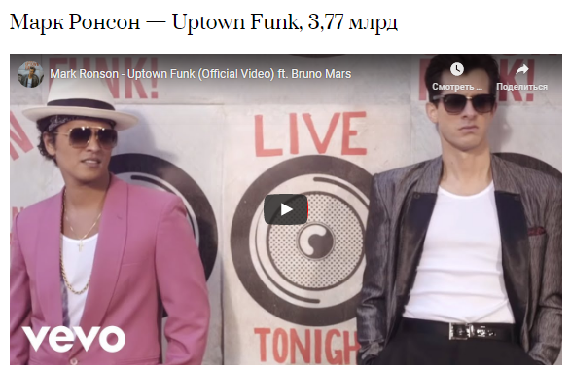
Рекорды YouTube 6 место

Slide 20
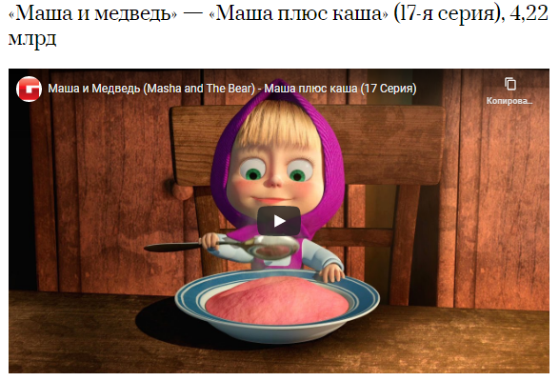
Рекорды YouTube 5 место

Slide 21
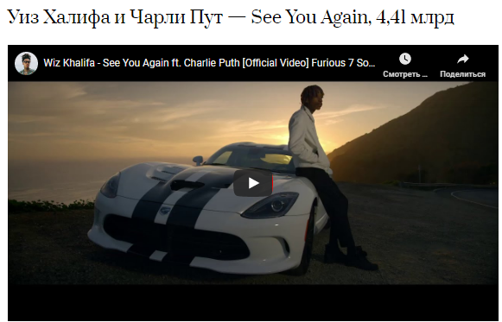
Рекорды YouTube 4 место

Slide 22
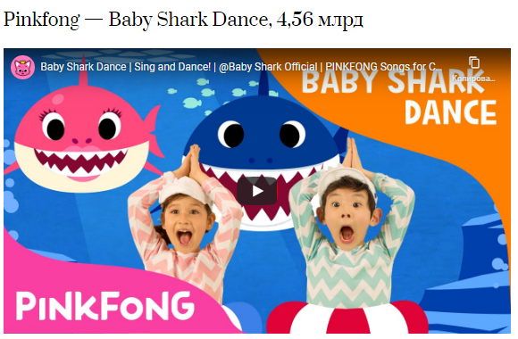
Рекорды YouTube 3 место

Slide 23
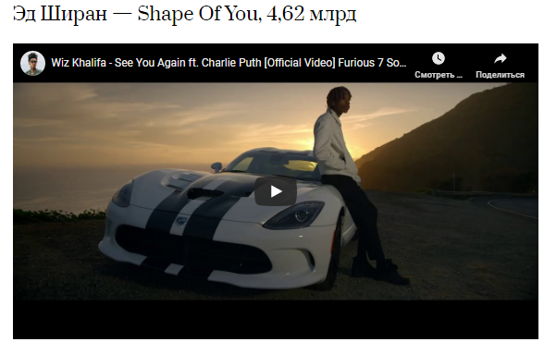
Рекорды YouTube 2 место

Slide 24
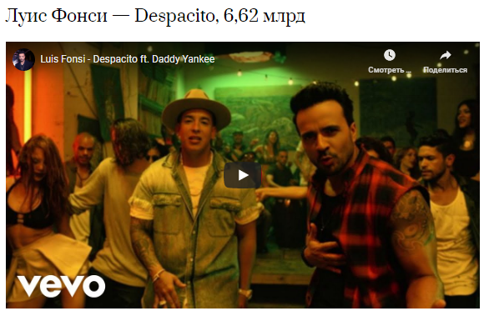
Рекорды YouTube 1 место

Slide 25
Как и зачем регистрироваться на YouTube?

Slide 26
Как загружать ролики на YouTube?
Зарегистироваться на сайте YouTube.
2. Войти в меню «Добавить видео».
3. Укажите название файла, текст комментария к нему, теги.

Slide 27
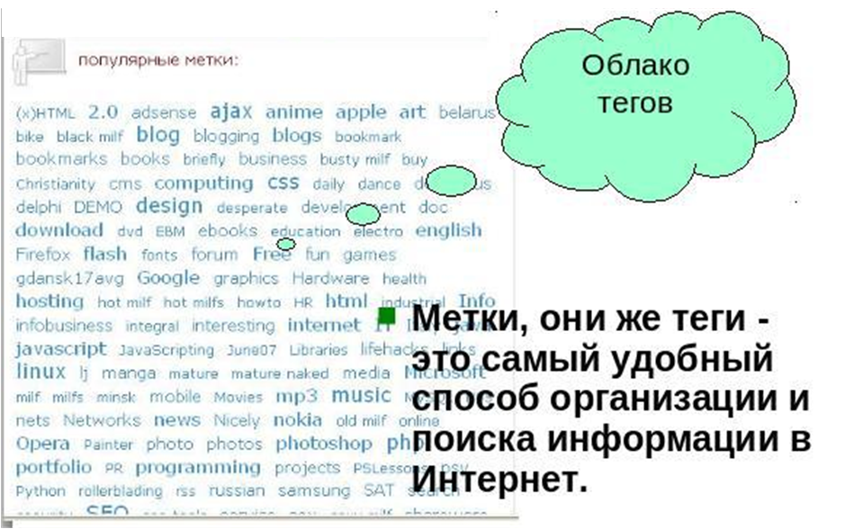
Что такое теги?

Slide 28
Что такое теги?
Как правильно указать метки.
Метка - это просто ключевое слово. К любой своей ссылке вы можете добавить неограниченное количество меток. Таким образом решается проблема категорий - когда какая-либо ссылка попадает под несколько категорий одновременно.

Slide 29
Что такое теги?
Допустим, вы создали учебное видео по своему предмету и хотите разместить его в интернете. В какую категорию ее поместить - «школа», «математика»,«векторы»? Набейте в поле метки все ключевые слова через пробел и вы сможете отыскать ее по любому из них! Метки отделяются друг от друга пробелами. Если вы хотите задать одну метку из нескольких слов, соедините их подчеркиванием, например, «математический анализ».

Slide 30
Подведение итогов
Аналоги YouTube
Google Video
Ourmedia
TeacherTube (сервис для учителей)
Мое место (на русском языке)

Slide 31
Практическое задание:
1. Зарегистрируйтесь на сайте YouTube.
2. Посмотрите видео, которое продвигает проект, основанный на маркетинге в социальных сетях на YouTube, и посмотрите его.
3. Присоединяйтесь к нему, просматривая видеоролики канала, которые вам нравятся на сайте YouTube.

Slide 32
Практическое задание:
4. Загрузите видео, которое вы искали на YouTube, на свое устройство. Для этого в адресную строку видео добавляем ss (например, http://ssyoutube.com/ watch?v=pQN-pnXPaVg),нажмите Enter или savefrom.net , введите адрес.
Введите адрес видео в специальное поле, затем выберите формат и нажмите кнопку загрузки.

